Slide 1
Travail demandé
1 – Sur la diapositive suivante, déplacer et relier à l’aide de flèches les éléments à la carte programmable en identifiant la nature de l’information (entrante ou sortante)
2 – Proposer en langage naturel un programme gérant le mode manuel (voir diapositive associée)
3 – Proposer en langage naturel un programme gérant le mode automatique (voir diapositive associée)

Slide 2
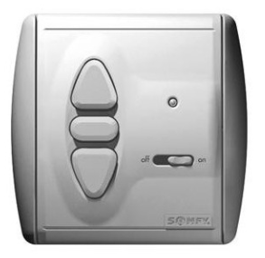
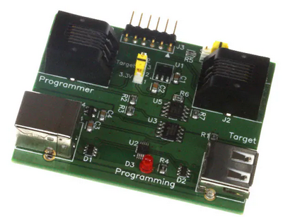
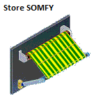
up
Sélecteur à deux positions :
une pour choisir le mode manuel m
une pour choisir le mode automatique a
Bouton de montée ou descente (en mode manuel)
down
m
a
s
Pupitre de commande
M
h
b
Carte programmable
(avec microcontrôleur)
Moteur M
Capteurs h et b de position « haute » (toile rentrée) et « basse » (toile sortie)
v

Slide 3
2 – Proposer en langage naturel les structures conditionnelles du programme gérant le mode manuel.
Vocabulaire possible à dupliquer si nécessaire
Il n’y a pas de vent
Il y a du vent
on est en mode automatique
appui sur bouton DWN (descente)
ne rien faire
SI
pas d’appui sur bouton DWN (descente)
sortir la toile
ALORS
Il y a du soleil
Il n’y a pas de soleil
on est en mode manuel
SINON
le store est rentré
le store n’est pas sorti
pas d’appui sur le bouton UP (rentrée)
rentrer la toile
le store n’est pas rentré
le store est sorti
appui sur bouton UP (rentrée)
ET
OU

Slide 4
3 – Proposer en langage naturel les structures conditionnelles du programme gérant le mode automatique.
Vocabulaire possible à dupliquer si nécessaire
Il n’y a pas de vent
Il y a du vent
on est en mode automatique
appui sur bouton DWN (descente)
ne rien faire
SI
pas d’appui sur bouton DWN (descente)
sortir la toile
ALORS
Il y a du soleil
Il n’y a pas de soleil
on est en mode manuel
SINON
le store est rentré
le store n’est pas sorti
pas d’appui sur le bouton UP (rentrée)
rentrer la toile
le store n’est pas rentré
le store est sorti
appui sur bouton UP (rentrée)
ET
OU

